Slide 1
AIRDSS
Le damos vuelo a tus sueños

Slide 2
Índice
Presentación del proyecto y de los miembros.
Objetivo del proyecto.
Funcionalidades que se van a presentar.
Demostración funcional del proyecto.
Aspectos a resaltar.
Conclusiones.

Slide 3
Presentación del proyecto y de los miembros.
Abraham Jezael Pérez Ramos
Alejandro Panagiotidis Arrizabalaga
Berta Murcia Morales
Daniel Allhoff Finn
Presentación
Objetivos
Funcionalidades
Demostración
Aspectos
Conclusiones

Slide 4
Objetivo del proyecto.
Desarrollo de aplicación/página web sobre una aerolínea.
Implementar parte pública y parte privada a la aplicación/página web.
Parte pública:
Consulta de vuelos disponibles.
Parte privada:
Consulta de vuelos adquiridos y ademas datos relacionados con la compra.
Permitir la gestión de los datos usados por la empresa (Clientes, Aviones, Equipajes, entre otros).
Presentación
Objetivos
Funcionalidades
Demostración
Aspectos
Conclusiones

Slide 5
Funcionalidades que se van a presentar.
Listados de todos objetos: aviones, clientes, vuelos….etc
Borrar cualquier objeto
Crear y modificar para 3 tipos distintos: ticket, vuelo y cliente
Paginación
Ordenar listados por algún campo
Realizar búsqueda con 2 criterios distintos.
Presentación
Objetivos
Funcionalidades
Demostración
Aspectos
Conclusiones

Slide 6
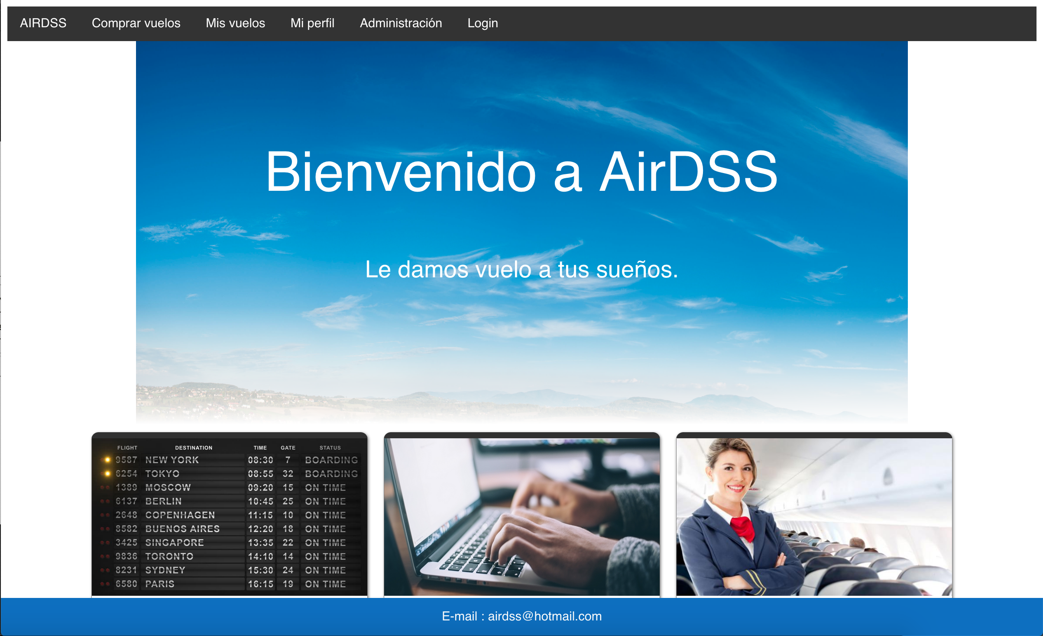
Demostración funcional del proyecto.
Página de inicio
Presentación
Objetivos
Funcionalidades
Demostración
Aspectos
Conclusiones

Slide 7
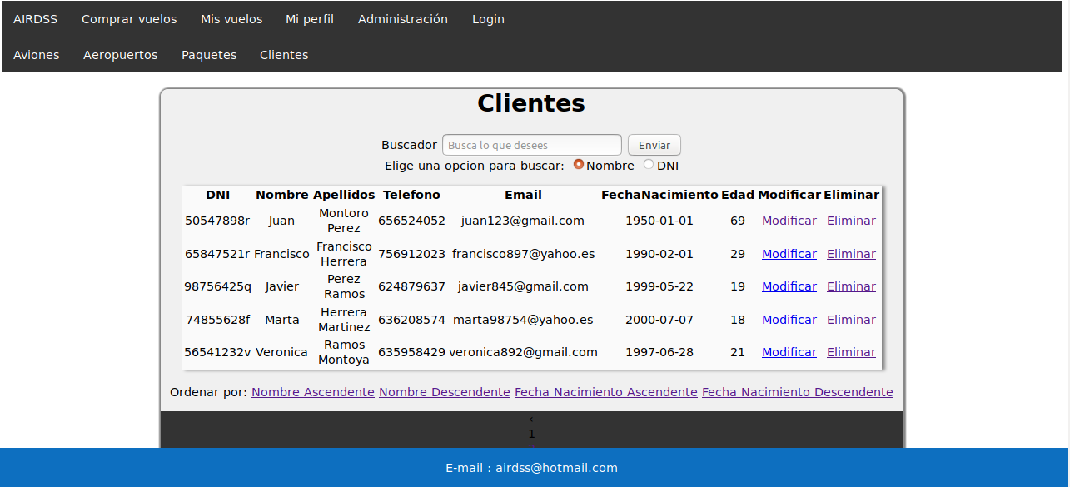
Demostración funcional del proyecto.
Listar Cliente
Presentación
Objetivos
Funcionalidades
Demostración
Aspectos
Conclusiones

Slide 8
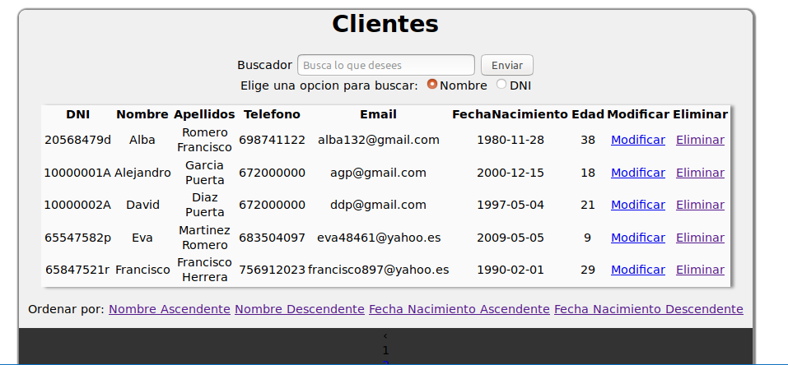
Demostración funcional del proyecto.
Listar Cliente: Nombre Ascendente
Presentación
Objetivos
Funcionalidades
Demostración
Aspectos
Conclusiones

Slide 9
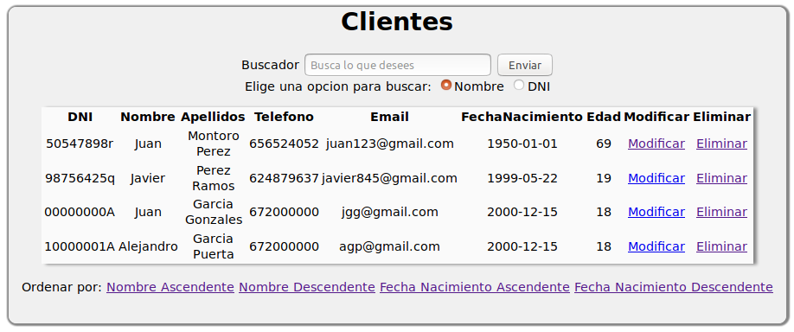
Demostración funcional del proyecto.
Listar Cliente: Buscador: Nombre=j
Presentación
Objetivos
Funcionalidades
Demostración
Aspectos
Conclusiones

Slide 10
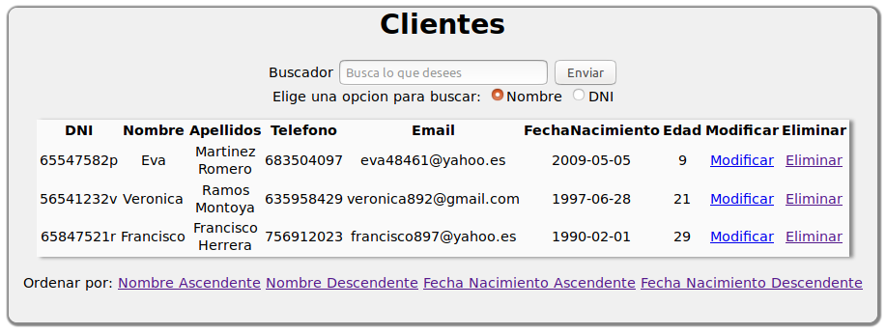

Demostración funcional del proyecto.
Listar Cliente: Buscador, DNI=65, Fecha Descendente. Eliminar
Presentación
Objetivos
Funcionalidades
Demostración
Aspectos
Conclusiones

Slide 11
Demostración funcional del proyecto.
Listar Cliente: Buscador, DNI=65, Fecha Descendente
Presentación
Objetivos
Funcionalidades
Demostración
Aspectos
Conclusiones

Slide 12
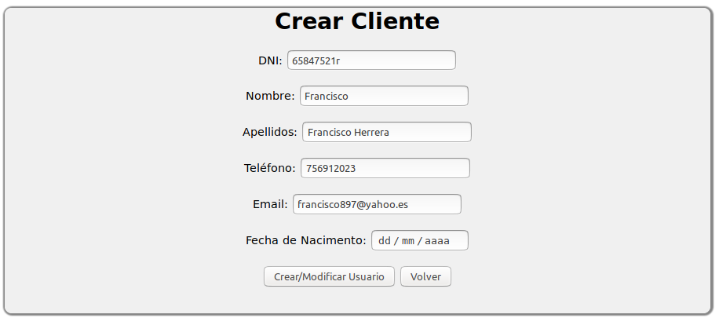
Demostración funcional del proyecto.
Crear y Modificar Cliente
Presentación
Objetivos
Funcionalidades
Demostración
Aspectos
Conclusiones

Slide 13
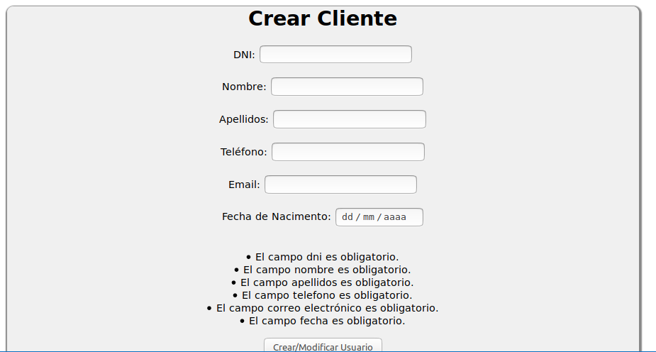
Demostración funcional del proyecto.
Crear y Modificar Cliente: Validación
Presentación
Objetivos
Funcionalidades
Demostración
Aspectos
Conclusiones

Slide 14
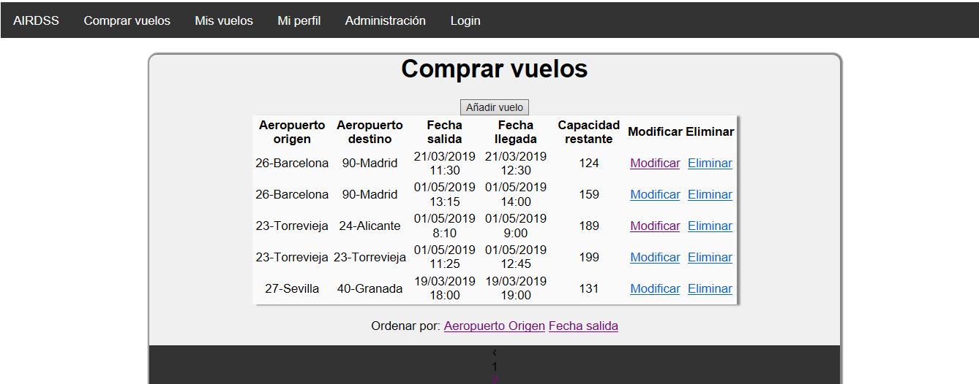
Demostración funcional del proyecto.
Vuelos
Presentación
Objetivos
Funcionalidades
Demostración
Aspectos
Conclusiones

Slide 15
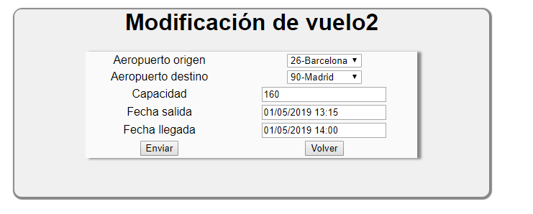
Demostración funcional del proyecto.
Presentación
Objetivos
Funcionalidades
Demostración
Aspectos
Conclusiones

Slide 16
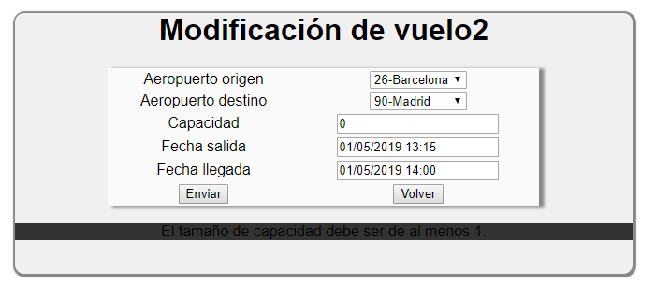
Demostración funcional del proyecto.
Presentación
Objetivos
Funcionalidades
Demostración
Aspectos
Conclusiones

Slide 17
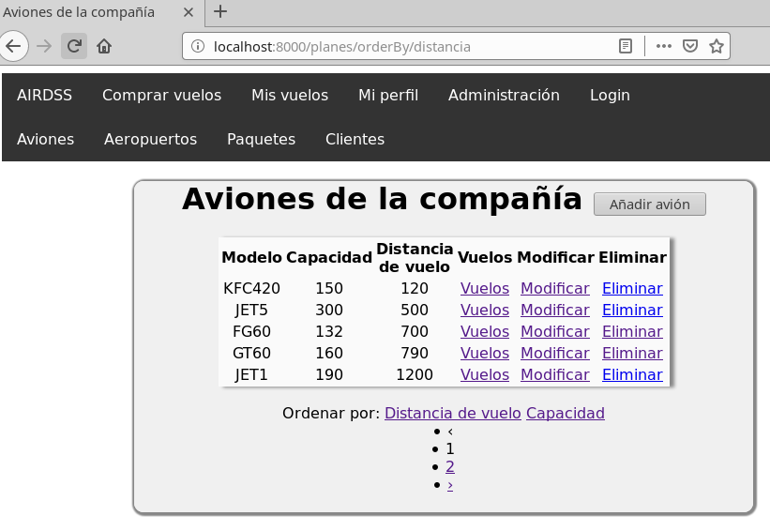
Avión
Presentación
Objetivos
Funcionalidades
Demostración
Aspectos
Conclusiones

Slide 18
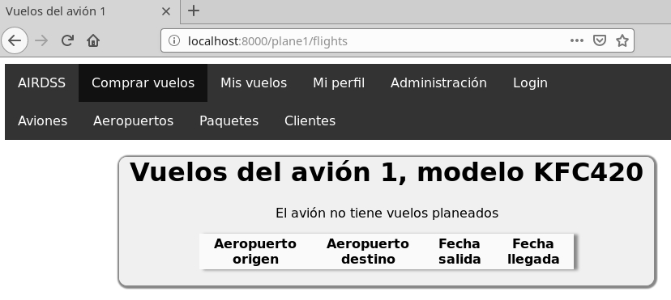
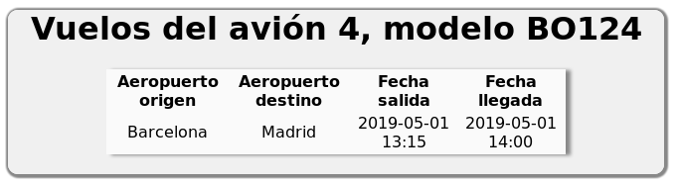
Presentación
Objetivos
Funcionalidades
Demostración
Aspectos
Conclusiones

Slide 19
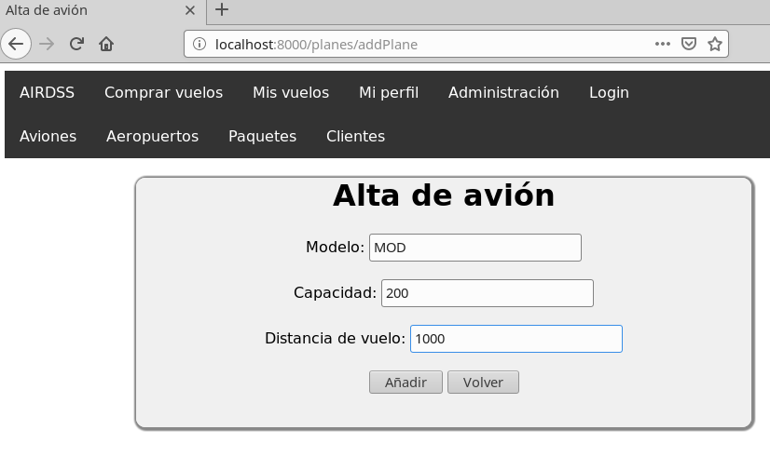
Presentación
Objetivos
Funcionalidades
Demostración
Aspectos
Conclusiones

Slide 20
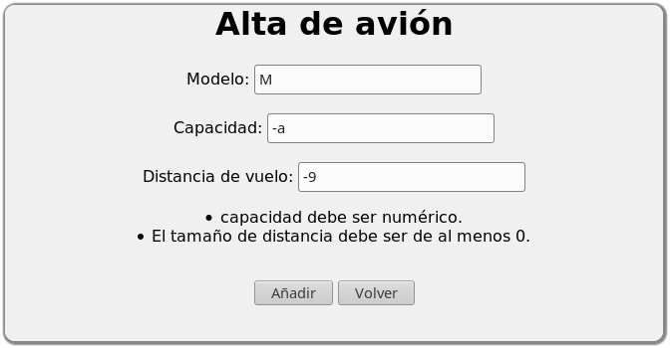
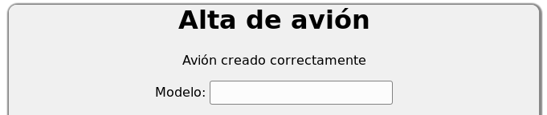
Presentación
Objetivos
Funcionalidades
Demostración
Aspectos
Conclusiones

Slide 21
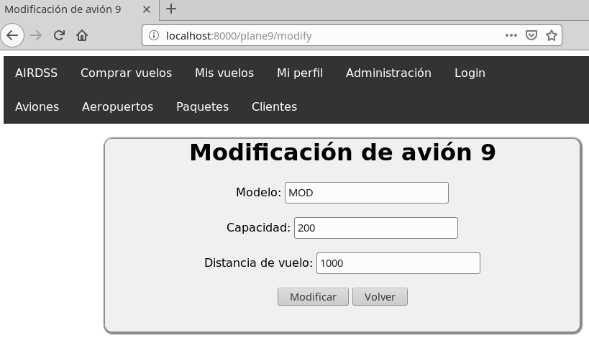
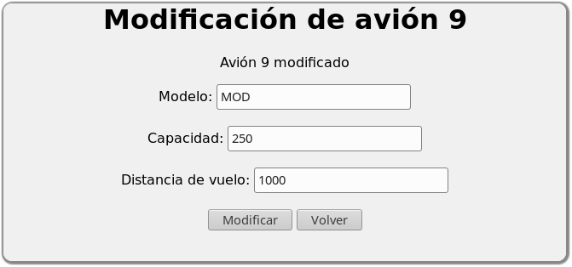
Presentación
Objetivos
Funcionalidades
Demostración
Aspectos
Conclusiones

Slide 22
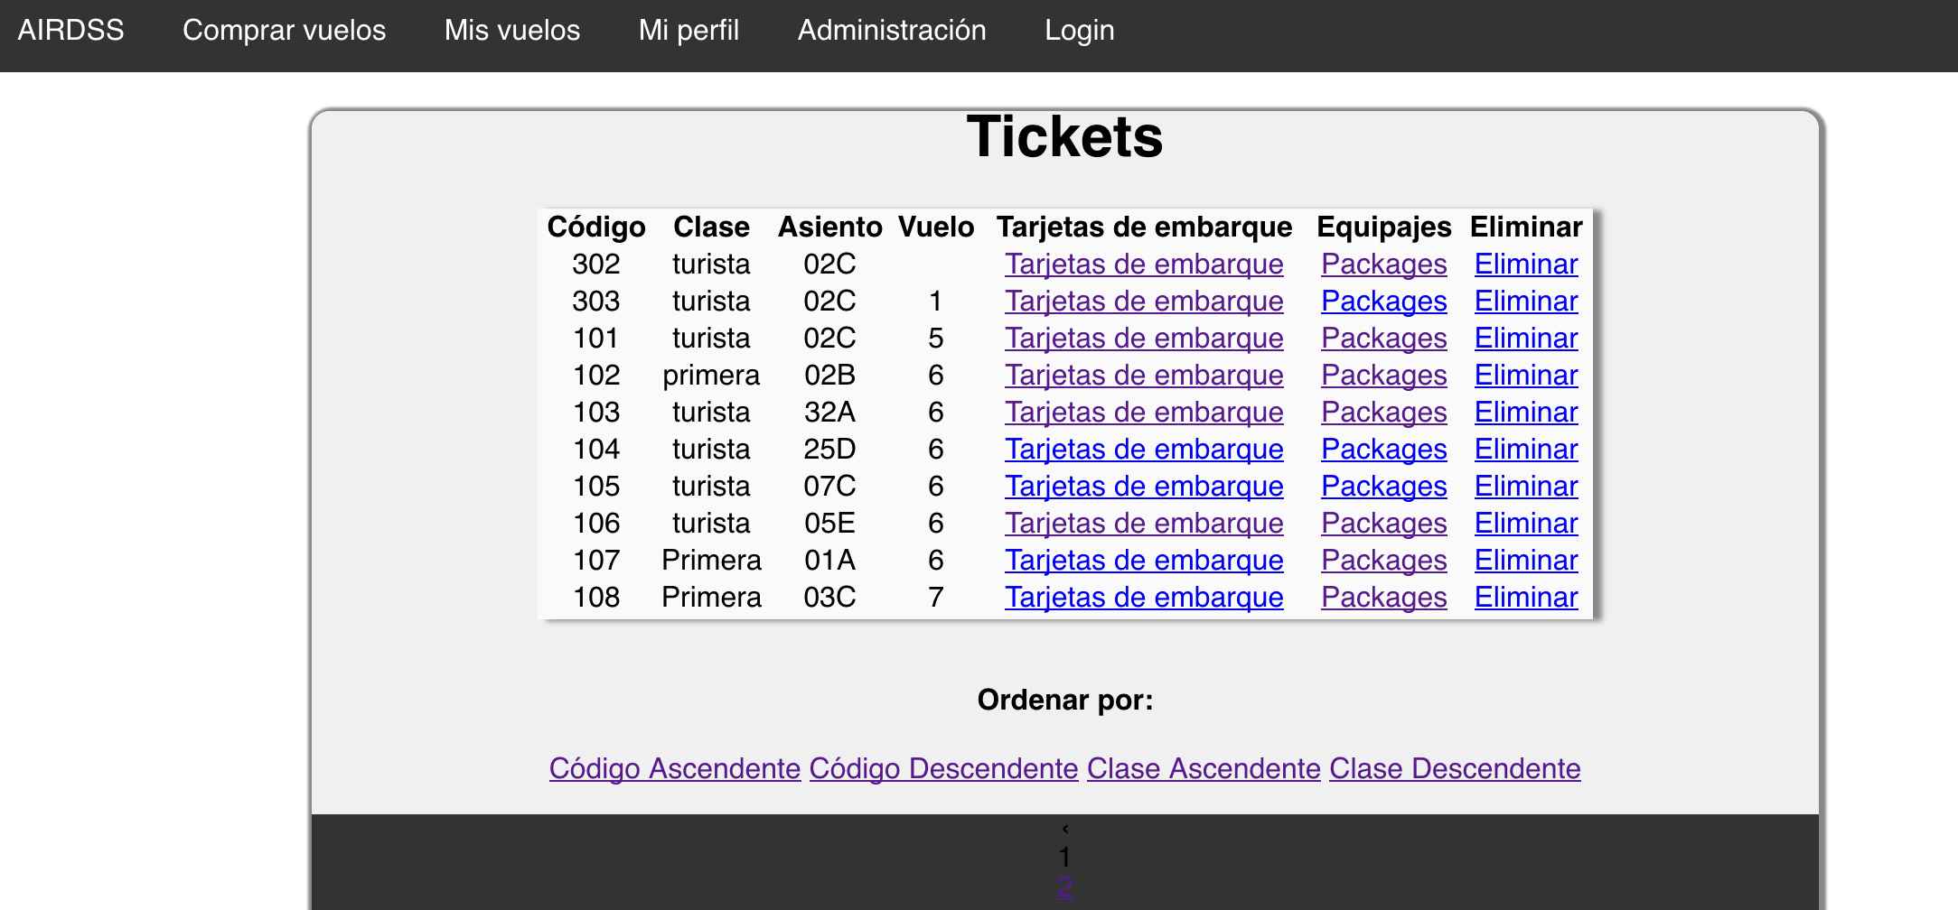
TICKET
Listar Tickets
Presentación
Objetivos
Funcionalidades
Demostración
Aspectos
Conclusiones

Slide 23
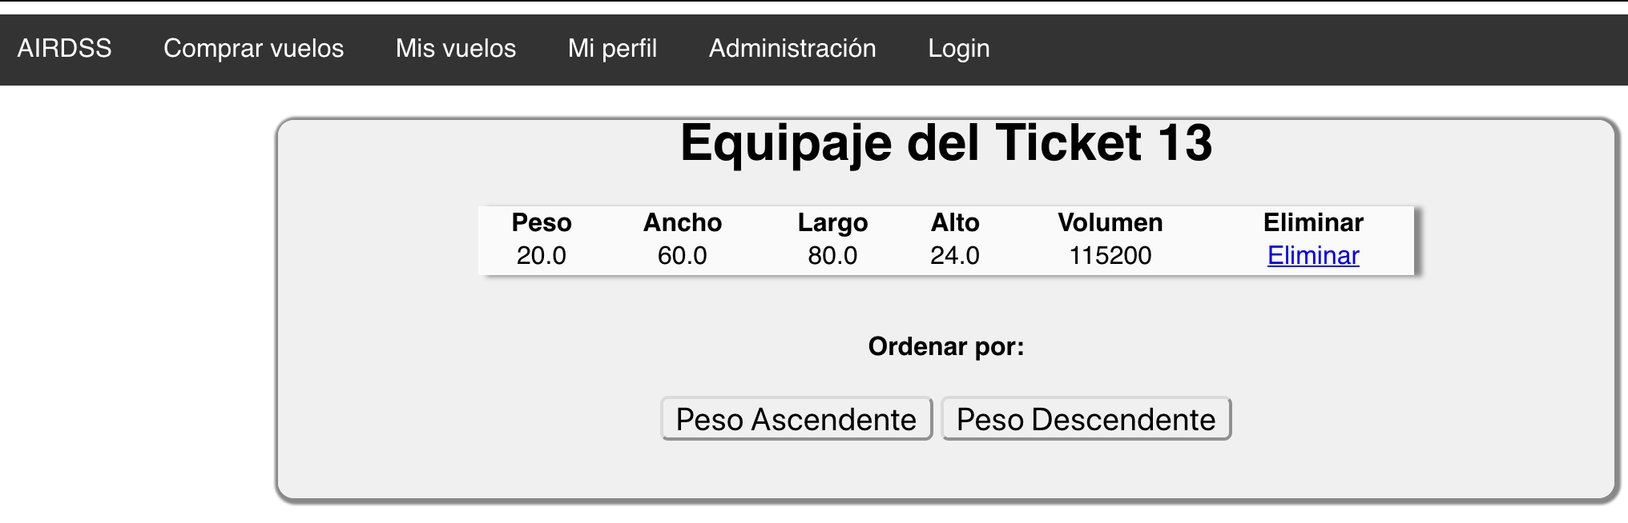
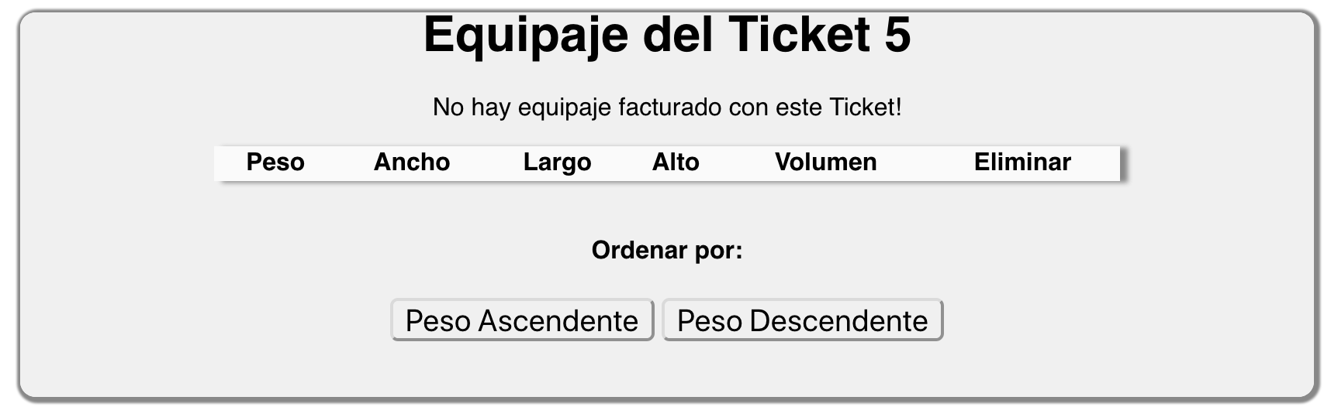
Equipajes
Listar Equipajes
Presentación
Objetivos
Funcionalidades
Demostración
Aspectos
Conclusiones

Slide 24
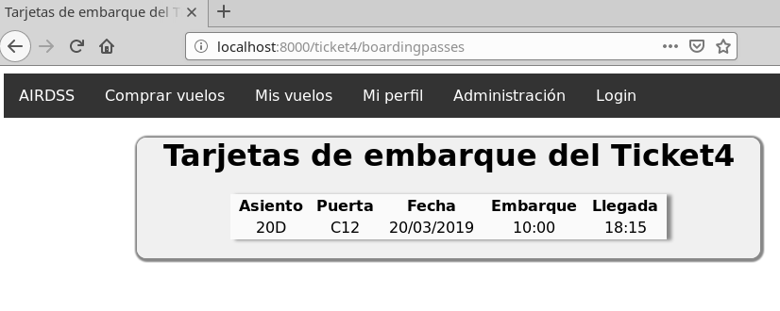
Tarjetas de embarque
Presentación
Objetivos
Funcionalidades
Demostración
Aspectos
Conclusiones

Slide 25
Aspectos a resaltar:
Uso de session.
Uso de trello.
Control de versiones:
La tradicional: por comandos.
La que nos ofrece VSC(Visual Studio Code).//Poner foto
Metodologías de organización.
Presentación
Objetivos
Funcionalidades
Demostración
Aspectos
Conclusiones

Slide 26
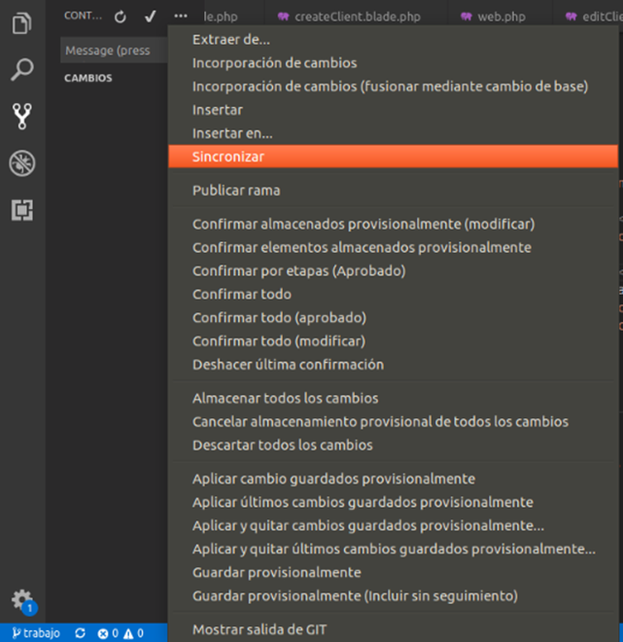
Aspectos a resaltar:
Uso de session.
Uso de trello.
Control de versiones:
La tradicional: por comandos.
La que nos ofrece VSC(Visual Studio Code).
Metodologías de organización.
Presentación
Objetivos
Funcionalidades
Demostración
Aspectos
Conclusiones

Slide 27
Conclusiones.
Fácil manejo de la plataforma escogida (Laravel).
Integración entre Laravel, Visual Code y Github.
Buena organización de equipo.
Problemas:
Implementación migraciones de relaciones en la base de datos (Solucionado).
Posibles mejoras :
Mejorar estilo de la interfaz.
Presentación
Objetivos
Funcionalidades
Demostración
Aspectos
Conclusiones

